Slide 1
Organizacija, izvedba in podajanje rezultatov ILC z vidika kalibracijskih in preskusnih laboratorijev
Gašper Jančigaj
Notes:
Lepo pozdravljeni z moje strani.
Letos nama je bila z g. Jovanom Bojkovskim zaupana tema…

Slide 2
Vsebina predstavitve
Uvod
Organizacija, izvedba in podajanje rezultatov medlaboratorijske primerjave
Predstavitev (video) Jovan Bojkovski, UL-FE/LMK
Notes:
Vsebina predstavitve zajema… uvod… nato se bomo posvetili Organizaciji,….. Sledi pa še video prispevek JBoj….

Slide 3
Uvod (viri)
ISO/IEC 17043:2023 Conformity assessment — General requirements for the competence of proficiency testing providers (05/2023; nova struktura v duhu serije 170xx)
ISO 13528:2022 Statistical methods for use in proficiency testing by interlaboratory comparison
ILAC P9:06:2014 - ILAC Policy for Participation in Proficiency Testing Activities
Notes:
Za pripravo predstavitve in na področju PT/MP so bili uporabljeni viri, ki izhajajo iz
Standardi
Mednarodno združenje ILAC
EA
SA

Slide 4
Uvod (viri)
EA-4/18 G:2021 - Guidance on the level and frequency of proficiency testing participation
EA-4/21 INF:2018 – Guidelines for the assessment of the appropriateness of small interlaboratory Comparisons within the process of laboratory accreditation (največ 7, tudi posebnosti v ISO 13528:2022)
OA05 (izdaja 5, 14.4.2022) - Sodelovanje v medlaboratorijskih primerjavah
Zahteve za sodelovanje: SIST EN ISO/IEC 17025:2017, SIST EN ISO 15189:2023, drugi OUSi, če ti v sklopu svoje akreditirane dejavnosti opravljajo preskuse, kalibracije, vzorčenje ali preiskave

Slide 5
Uvod
Definicije
Medlaboratorijska primerjava (MP, ILC - interlaboratory comparison): organiziranje, izvajanje in ovrednotenje meritev ali preskusov, ki jih na istih ali podobnih primerkih opravita dva ali več laboratorijev skladno z vnaprej določenimi pogoji.
Preskušanje strokovne usposobljenosti (PT - proficiency testing): vrednotenje izvajanja udeleženca z medlaboratorijsko primerjavo glede na vnaprej postavljena merila.
Notes:
Najprej predstavimo definicije….

Slide 6
Uvod
SIST EN ISO/IEC 17025:2017
7.7.2 Laboratorij mora svoje delovanje nadzirati s primerjavo z rezultati drugih laboratorijev, če so ti na voljo in ustrezni. Laboratorij mora ta nadzor načrtovati in pregledovati. Nadzor mora med drugim vključevati:
udeležbo pri preskušanju strokovne usposobljenosti (PT)
udeležbo v medlaboratorijskih primerjavah (MP, ILC), razen („drugje kot v“) preskušanja strokovne usposobljenosti (PT)
Pomembno je, da laboratorij izbere ustrezne PT oz. MP/ILC skladno s svojimi potrebami in da se prepriča o primernosti organizatorja, izvedbe in vrednotenja rezultatov.
Usposobljeni po ISO/IEC 17043; oz. oceniti po točki 6.6 – kritično!, sami organizirajo… (EA-4/21 INF:2018 šele po skrbnem pregledu obstoječih ponudnikov - težave s statistiko…)
Notes:
Primer zahtev je predstavljen iz 17025…. 7.7.2 in 7.7.3

Slide 7
Uvod
SIST EN ISO/IEC 17025:2017
7.7.3 Podatke iz nadzornih aktivnosti mora laboratorij analizirati, uporabiti za obvladovanje, in če je primerno, za izboljšanje laboratorijskih aktivnosti. Če se ugotovi, da rezultati analize podatkov iz nadzornih aktivnosti odstopajo od vnaprej določenih kriterijev, je treba sprejeti ustrezne ukrepe za preprečitev poročanja o nepravilnih rezultatih.
Tudi oddaja (pregled in odobritev pred objavo) rezultatov MP je del MP.
Ukrepanje v primeru odstopanj v MP – izgovor „saj rezultati niso bili za odjemalca“ ni primeren.
OB05-18 Tabela 1 Pregled sodelovanja v ILC/PT
Tabela 2 Pregled drugih oblik zagotavljanja veljavnosti rezultatov

Slide 8
Organizacija
Oblikovanje in načrtovanje PT sheme…
določitev kriterijev, ki morajo biti doseženi
število in tip potencialnih udeležencev
opis aktivnosti in poročanje udeležencev
obseg vrednosti/karakteristik
zahteve za proizvodnjo, kontrolo kakovosti, hranjenje in transport primerkov
preprečevanje pomešanja udeležencev
navodila udeležencem in časovnica (kritični roki)
navodila glede uporabe postopkov za ravnanje s primerki
uporabo preskusnih metod za določanje homogenosti in stabilnosti
oblika poročanja udeležencev
podroben opis statističnih analiz
način določitve pripisanih vrednosti
izvor, meroslovna sledljivost in merilna negotovost pripisanih vrednosti
možnost obdelave podatkov pridobljenih z različnimi testnimi metodami (če to shema dovoljuje), kriteriji uspešnosti, način poročanja,…
Notes:
Ker so na različnih področjih „primerni“ (AK po ISO/IEC 17043) ponudniki PT/MP različno dostopni, se laboratoriji lahko tudi sami „organizirajo“ pri čemer pa lahko nastanejo težave. V nadaljevanju želimo predstaviti osnovne vidike (izpostavljeni najbolj praktični) organizacije, izvedbe in vrednotenja rezultatov za občutek… Res se omejimo samo na „praktične“ zahteve.

Slide 9
Organizacija
Oblikovanje statistike
mora doseči namen (kvalitativni oz. kvantitativni podatki)
osnove statistične zasnove, porazdelitev rezultatov (npr. normalna, normalna po logaritmiranju, eksponencialna,..)
zahtevana/pričakovana točnost in merilna negotovost pripisane vrednosti
minimalno število udeležencev
poročanje rezultatov (signifikantna mesta, vključno z decimalnimi)
število primerkov in ponovitev
postopek določitve standardnega odklona PT
postopek obdelave rezultatov različnih metod (niso tehnično enakovredne)
ali morajo udeleženci poročati merilno negotovost in kako se bo ocenjevala
ugotavljanje in ravnanje z osamelci, odstranjevanje očitnih napak
Notes:
Zahtev za organizacijo je v 17043 več, tu so podane le nekatere bolj izpostavljene za laboratorije za občutek… Res se omejimo samo na „praktične“ zahteve

Slide 10
Organizacija
Določitev pripisane vrednosti (»assigned value«; x_{pt}) in njene standardne negotovosti
5 poti:
formulacija - npr. dodajanje znane količine
testni primerek je CRM (ISO 17034)
rezultati enega laboratorija (referenčna metoda)
soglasna vrednost ekspertnih laboratorijev
soglasna vrednost iz rezultatov udeležencev (primerne/veljavne statistične metode, npr. robustna statistika)
splošni model za MN pripisane vrednosti

Slide 11
Izvedba - proizvodnja in distribucija
postopki za izbiro, pridobivanje, zbiranje, identifikacijo, pripravo, rokovanje, hranjenje, distribucijo in odstranjevanje primerkov
če udeleženci vzorčijo, pripravijo oz. manipulirajo z vzorci in jih posredujejo organizatorju – podrobna navodila udeležencem
postopki ugotavljanja homogenosti in stabilnosti (tveganje za vpliv na evalvacijo udeležencev); hom. in stab. tudi med hranjenjem in transportom
navodila udeležencem; enako ravnanje kot z rednimi vzorci, možni vplivi na meritve (narava vzorcev), predpriprava, zahteve za varnost, zahteve glede pogojev okolja, zapisovanje in poročanje rezultatov ter MN (k=1;2), uporaba testne/preskusne metode, vračanje primerkov, zadnji datum prejema rezultatov, kontaktni podatki organizatorja,…

Slide 12
Vrednotenje in poročanje rezultatov
Analiza podatkov
primerne statistične metode; skupna statistika in statistika uspešnosti
vizualni pregled podatkov pred obdelavo
vpliv osamelcev (minimalen)
postopek za obdelavo rezultatov različnih testnih metod/postopkov
kriteriji in postopki za ugotavljanje in ravnanje v primerih ko se ugotovi neustrezna homogenost in stabilnost
Notes:
Za smo analizo podatkov moramo imeti primerne…

Slide 13
Vrednotenje in poročanje rezultatov
Izhodišča
določitev pripisane vrednosti (x_{pt})
določitev standardnega odklona PT (σ_{pt} ; npr. robustna statistika, mnenje strokovnjakov, predhodni PT-ji, obnovljivost metode,…), oz. δ_{E} (največje dovoljeno odstopanje/pogrešek; npr. določa zakonodaja)
določitev u(x_{pt}), ustrezno majhna (<0,3σ_{pt} oz. <0,1δ_{E}), da lahko zanemarimo vpliv na rezultate PT
kvalitativne PT/MP („expert opinion“)
Notes:
Da bomo naše rezultate lahko primerjali…

Slide 14
Vrednotenje – ocena uspešnosti
Odstopanje/razlika (merilni pogrešek); D_{i} oz. D_{i}% oz. P_{Ai}
Npr. - δ_{E} < D_{i} < δ_{E} = sprejemljivo
Notes:
Za oceno uspešnosti se lahko uporabijo različne ocene…

Slide 15
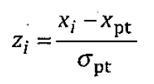
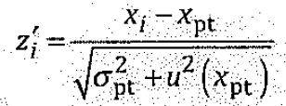
Vrednotenje – ocena uspešnosti
z vrednost z' vrednost; u(x_{pt}) > 0,3σ_{pt}
|z| ≤ 2,0 = sprejemljivo
2,0 < |z| < 3,0 = opozorilo (ukrepanje)
|z| ≥ 3,0 = nesprejemljivo

Slide 16
Vrednotenje – ocena uspešnosti
Zeta vrednost (ζ) (upoštevanje standardne MN udeleženca in PT)
kriteriji kot za z vrednost
E_{n} vrednost (upoštevanje razširjene MN udeleženca in PT)
PT/MP pri kalibracijah; kriterij -1,0 < E_{n} < 1,0

Slide 17
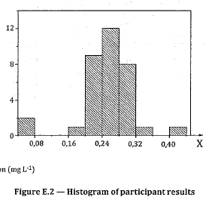
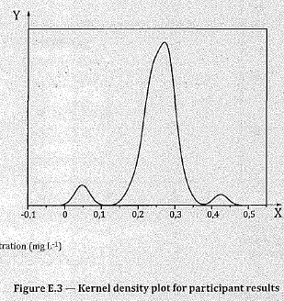
Vrednotenje – ocena uspešnosti
Grafični prikazi rezultatov uspešnosti
HISTOGRAM (stolpčni diagram) Kernel density plot

Slide 18
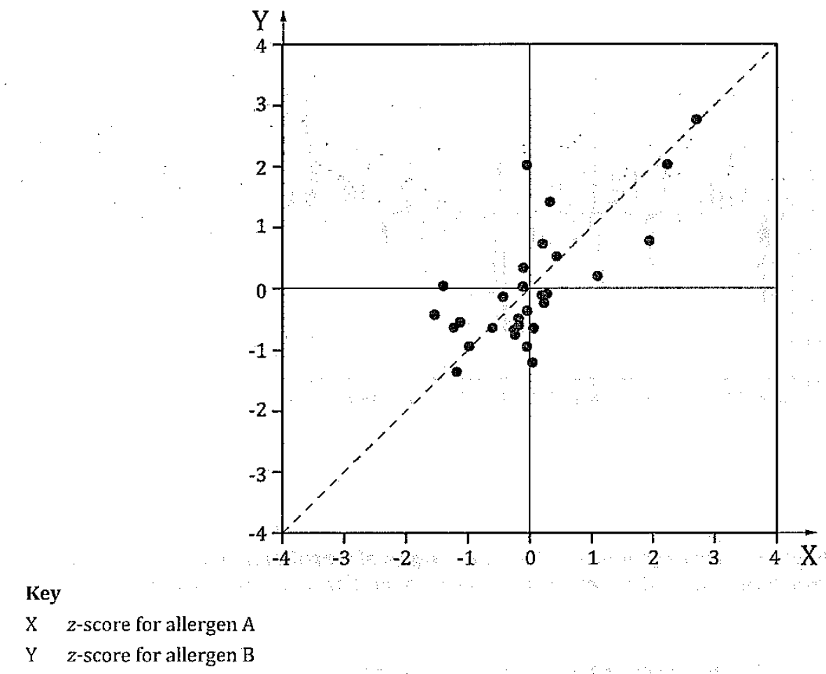
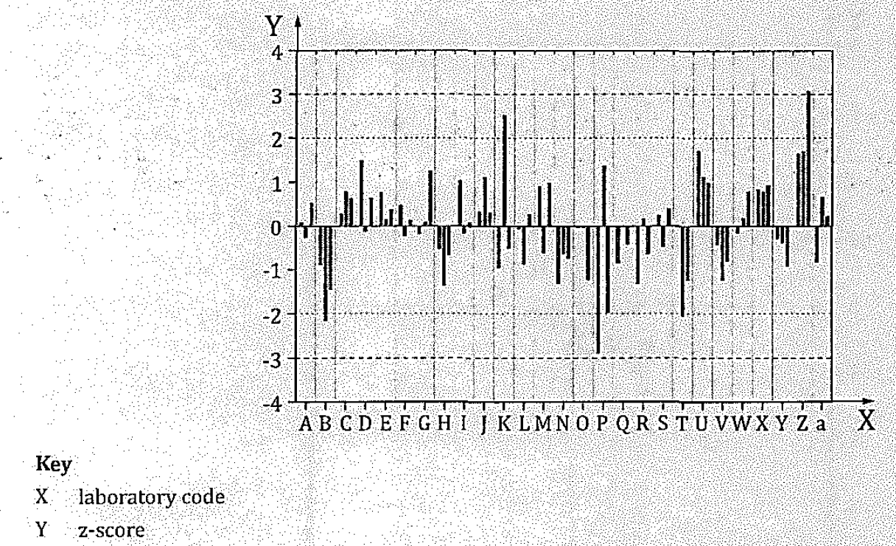
Vrednotenje – ocena uspešnosti
Grafični prikazi rezultatov uspešnosti
Prikaz z vrednosti (Bar-plot, Youden plot)

Slide 19
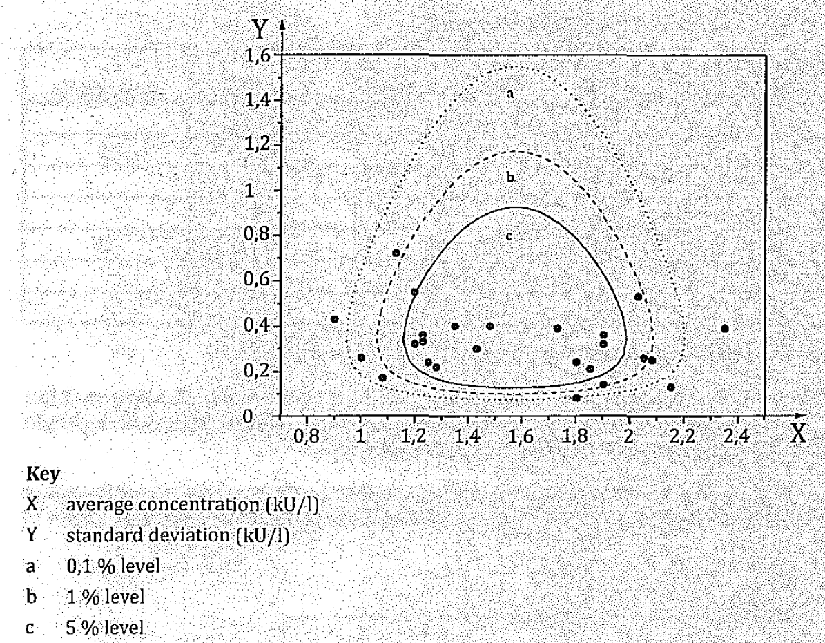
Vrednotenje – ocena uspešnosti
Grafični prikazi rezultatov uspešnosti
Prikaz standardnega odklona
vs. povprečja za posamezne
udeležence
(naključna napaka,
sistematična napaka)

Slide 20
HVALA ZA VAŠO POZORNOST!
Notes:
Hvala za vašo pozornost, sledi še predstavitev (video) g. Jovana Bojkovskega s poudarkom na MP za kalibracijske laboratorije.

